Slide 1
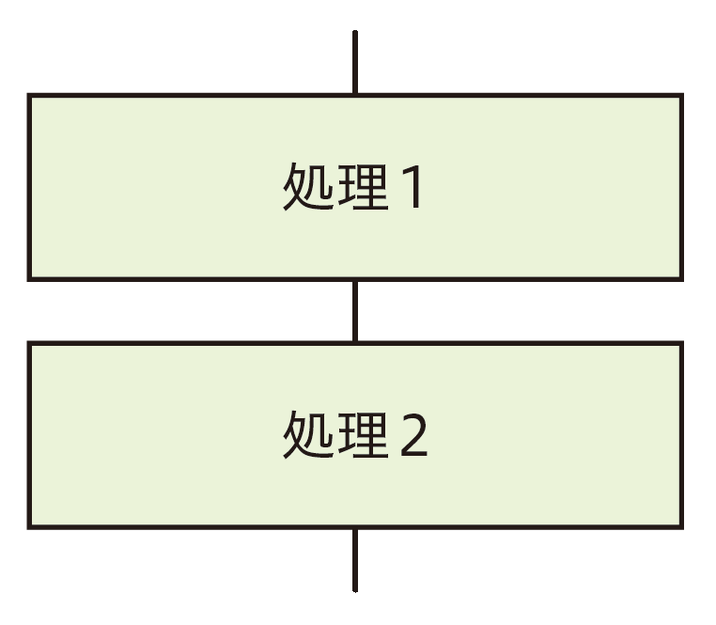
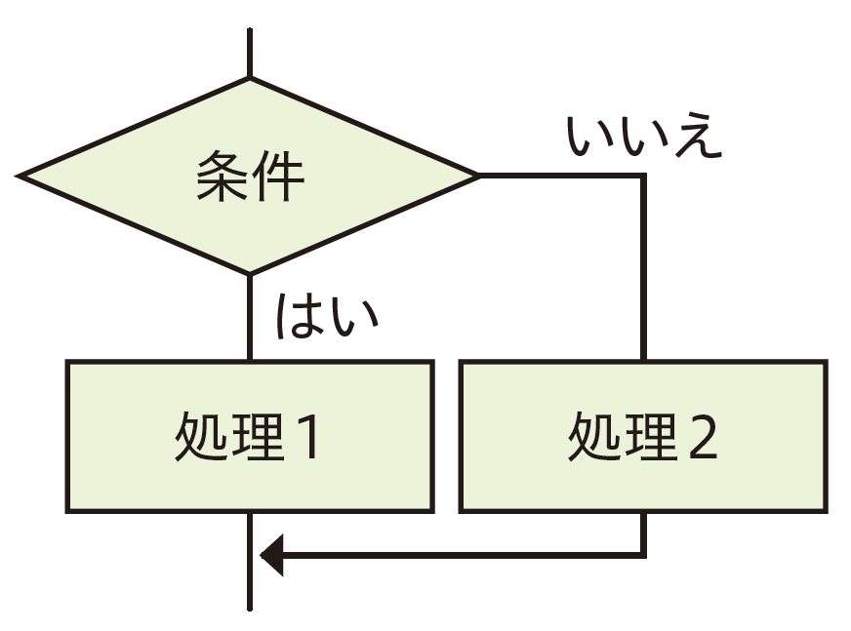
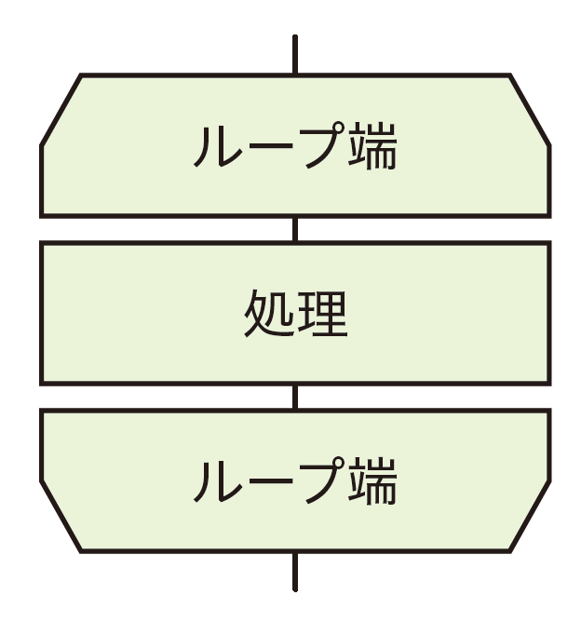
2.アルゴリズムの基本と表現方法
p.132
1.アルゴリズムの基本構造
第3章第2節
どのような複雑なプログラムでも、そのアルゴリズムは次の３つの構造の組み合わせで表現できる。
順次構造
順番に処理が行われる。
分岐構造
条件により処理が分かれる。
反復構造
条件が成り立つ間、
処理を繰り返す。

Slide 2
2.アルゴリズムの基本と表現方法
p.132
1.アルゴリズムの基本構造
第3章第2節
どのような複雑なプログラムでも、そのアルゴリズムは次の３つの構造の組み合わせで表現できる。
順次構造
順番に処理が行われる。
分岐構造
条件により処理が分かれる。
反復構造
条件が成り立つ間、
処理を繰り返す。

Slide 3
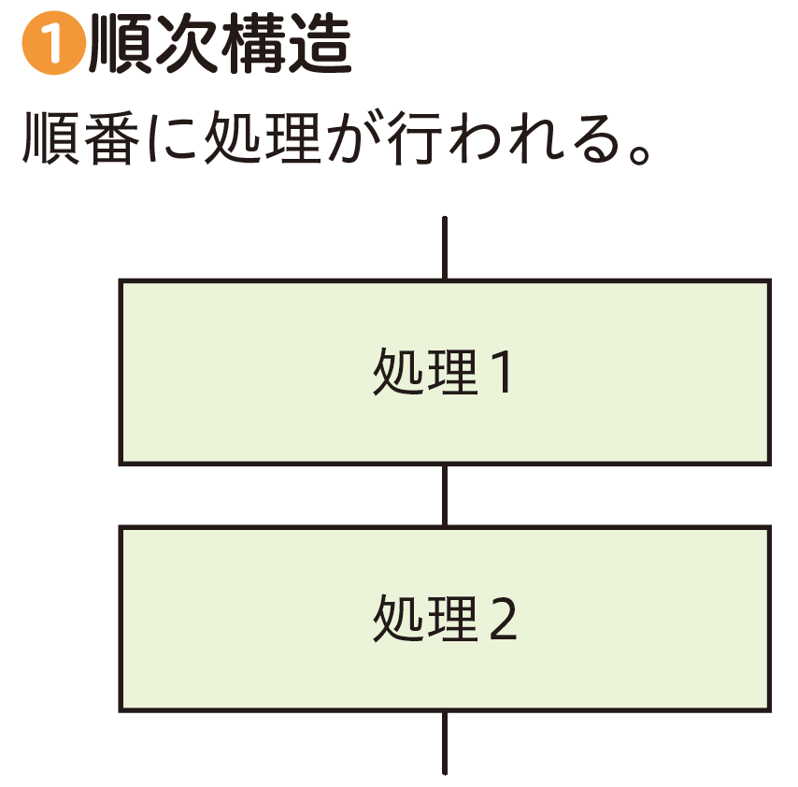
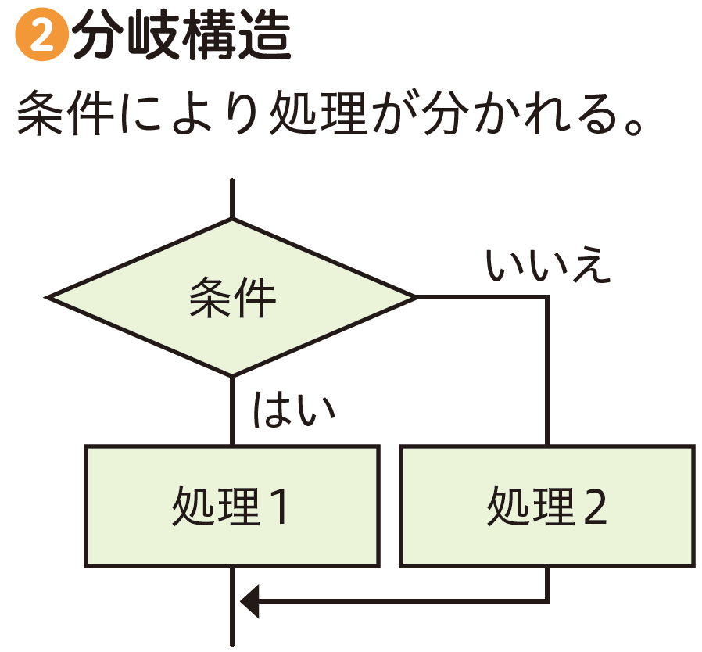
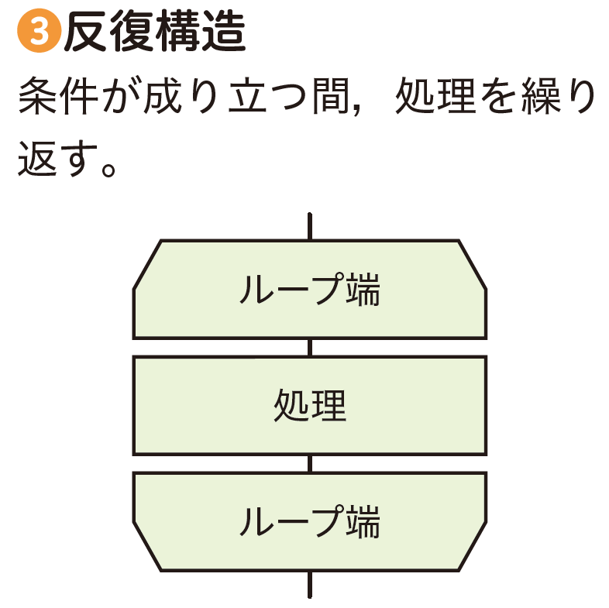
2.アルゴリズムの基本と表現方法
p.132
2.アルゴリズムの表現方法
第3章第2節
アルゴリズムを図や表を用いて「可視化」する。
フローチャート（流れ図）
図形や線、矢印などを用いて処理の内容や流れを視覚的にあらわす。

Slide 4
2.アルゴリズムの基本と表現方法
p.132
1.アルゴリズムの基本構造
第3章第2節
教科書p.130の図２の例A、Bのアルゴリズムを、
前のスライドを参考にしながら書いてみよう。
ヒント：アルゴリズムの３つの基本構造を意識しよう。
Notes:
＜模範解答例＞
Aのアルゴリズム例：
・現在のページを「最初のページ」に設定する。
・現在のページに「に」ではじまる言葉が現れるまで、次の処理を繰り返す
・現在のページを「次のページ」に設定する。
Bのアルゴリズム例：
・左側のページを「最初のページ」に設定する。
・右側のページを「最後のページ」に設定する。
・開くページを「左側のページと右側のページの間の真ん中のページ」に設定する。
・開くページに「に」ではじまる言葉が現れるまで、次の処理を繰り返す
・もし開くページが「に」より前の仮名ではじまっている場合は，次の処理を行う
左側のページを「開くページ」に設定する。
・もし開くページが「に」より後の仮名ではじまっている場合は、次の処理を行う
右側のページを「開くページ」に設定する。
・開くページを「左側のページと右側のページの間の真ん中のページ」に設定する。

Slide 5
2.アルゴリズムの基本と表現方法
p.132
1.アルゴリズムの基本構造
第3章第2節
教科書p.130の図２の例Aのアルゴリズム
最初のページを
現在のページに設定
ヒント：アルゴリズムの３つの基本構造を意識しよう。
現在のページに
「に」で始まる言葉が
現れるまで繰り返す
次のページを開く
繰り返しはここまで
Notes:
＜模範解答例＞
Aのアルゴリズム例：
・現在のページを「最初のページ」に設定する。
・現在のページに「に」ではじまる言葉が現れるまで、次の処理を繰り返す
・現在のページを「次のページ」に設定する。
Bのアルゴリズム例：
・左側のページを「最初のページ」に設定する。
・右側のページを「最後のページ」に設定する。
・開くページを「左側のページと右側のページの間の真ん中のページ」に設定する。
・開くページに「に」ではじまる言葉が現れるまで、次の処理を繰り返す
・もし開くページが「に」より前の仮名ではじまっている場合は，次の処理を行う
左側のページを「開くページ」に設定する。
・もし開くページが「に」より後の仮名ではじまっている場合は、次の処理を行う
右側のページを「開くページ」に設定する。
・開くページを「左側のページと右側のページの間の真ん中のページ」に設定する。

Slide 6
2.アルゴリズムの基本と表現方法
p.132
1.アルゴリズムの基本構造
第3章第2節
教科書p.130の図２の例Bのアルゴリズム
真ん中のページを
現在のページに設定
ヒント：アルゴリズムの３つの基本構造を意識しよう。
現在のページに
「に」で始まる言葉が
現れるまで繰り返す
真ん中のページから
半分ずつ探していく
繰り返しはここまで
Notes:
Bのアルゴリズム例：
・左側のページを「最初のページ」に設定する。
・右側のページを「最後のページ」に設定する。
・開くページを「左側のページと右側のページの間の真ん中のページ」に設定する。
・開くページに「に」ではじまる言葉が現れるまで、次の処理を繰り返す
・もし開くページが「に」より前の仮名ではじまっている場合は，次の処理を行う
左側のページを「開くページ」に設定する。
・もし開くページが「に」より後の仮名ではじまっている場合は、次の処理を行う
右側のページを「開くページ」に設定する。
・開くページを「左側のページと右側のページの間の真ん中のページ」に設定する。

Slide 7
2.アルゴリズムの基本と表現方法
p.132
2.アルゴリズムの表現方法
第3章第2節
アルゴリズムを図や表を用いて「可視化」する。
フローチャート（流れ図）
図形や線、矢印などを用いて処理の内容や流れを視覚的にあらわす。

Slide 8
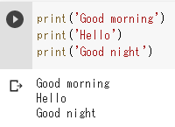
2.アルゴリズムの基本と表現方法
p.132
2.アルゴリズムの表現方法
第3章第2節
Good morningを表示
Helloを表示
Good nightを表示

Slide 9
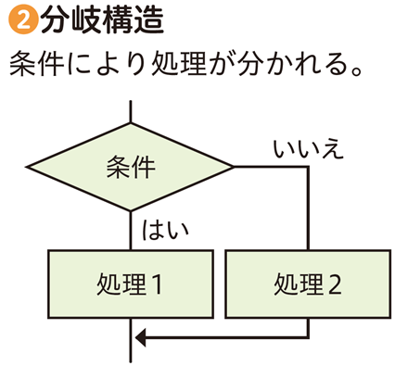
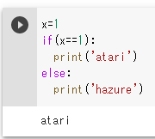
2.アルゴリズムの基本と表現方法
p.132
2.アルゴリズムの表現方法
第3章第2節
x=1
atariを表示
hazureを表示

Slide 10
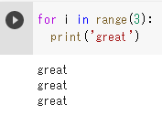
2.アルゴリズムの基本と表現方法
p.132
2.アルゴリズムの表現方法
第3章第2節
３回繰り返す
greatを表示
繰り返しはここまで

Slide 11
2.アルゴリズムの基本と表現方法
p.132
1.アルゴリズムの基本構造
第3章第2節
どのような複雑なプログラムでも、そのアルゴリズムは次の３つの構造の組み合わせで表現できる。
順次構造
順番に処理が行われる。
分岐構造
条件により処理が分かれる。
反復構造
条件が成り立つ間、
処理を繰り返す。

Slide 12
2.アルゴリズムの基本と表現方法
p.132
2.アルゴリズムの表現方法
第3章第2節
当たり１％のガチャを １００回分引くプログラムを ３つの構造で作ろう

Slide 13
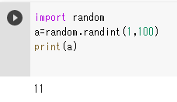
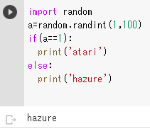
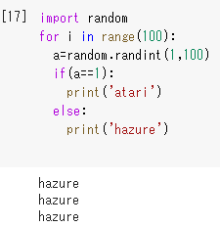
2.アルゴリズムの基本と表現方法
p.132
2.アルゴリズムの表現方法
第3章第2節
順次構造→分岐構造→反復構造
の順番でプログラミング

